Slide 1
Деловая игра «По лабиринту Семейного права»
Учитель истории Дозорова В.С.

Slide 2
Высказывания и афоризмы о семье, доме, браке.
Брак есть средство спасения себя от старости в любви. Пришвин М. М.
Брачный союз — первая ступень человеческого общества.
Цицерон

Slide 3
Основные цели и задачи:
1.Систематизировать, обобщить и закрепить знания по Семейному праву;
Продолжить формирование умений и навыков анализа правовой информации,
аргументирования собственных суждений;
Учиться работать в команде.

Slide 4
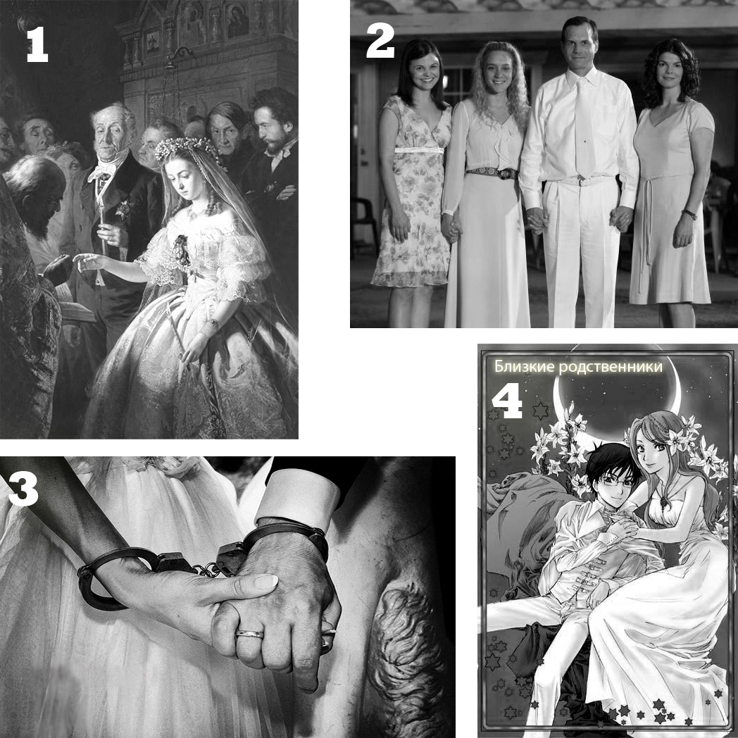
Задание №1 к конкурсу «условия заключения брака»
Необходимо определить по рисункам, какое условие заключения брака в РФ нарушено.

Slide 5
Правильные ответы к конкурсу «Условия заключения брака»
Достижение определенного законом возраста брачующимися (18 лет)
Отсутствие других браков
Добровольное согласие вступление в брак
Отсутствие близких родственных связей

Slide 6
Задание №2 к конкурсу «анаграмма»
Предложено 5 анаграмм, которые нужно разгадать и дать пояснения этим словам:
ЯСЬМЕ -
АБКР -
КАПЕО -
СМОТУВИЩЕ -
ИМАЛЕТЫН -

Slide 7
Правильные ответы к конкурсу «Анаграмма»
Семья
Брак
Опека
Имущество
Алименты

Slide 8
Задание №3 к конкурсу «Семейный кодекс»
В первом столбце, котором перечислены нормы семейного кодекса народности Камеруна, который был принят в 1969 г. Во втором столбце необходимо вписать напротив каждой нормы Кодекса Камеруна нормы Семейного кодекса РФ.
Кодекс Камеруна
Не существует установленного возраста вступления в брак
Муж имеет право вступать в несколько браков одновременно
Браку предшествуют переговоры
Имущество, нажитое женщиной в период замужества, принадлежит мужчине, а жена на него права не имеет.
Семейный кодекс РФ

Slide 9
Правильные ответы к конкурсу «Семейный Кодекс»
Кодекс Камеруна
Не существует установленного возраста вступления в брак
Муж имеет право вступать в несколько браков одновременно
Браку предшествуют переговоры
Имущество, нажитое женщиной в период замужества, принадлежит мужчине, а жена на него права не имеет.
Семейный кодекс РФ
Брачный возраст установлен -18 лет
Не допускается брак между лицами, из которых хотя бы одно лицо уже состоит в браке
Необходимо добровольное согласие вступающих в брак
Имущество, нажитое в период брака, является совместной собственностью.

Slide 10
Задание №4 к конкурсу «кроссворд»
По горизонтали:
1)Правовой акт, в силу которого между усыновленным ребенком и усыновителем устанавливаются точно такие же имущественные отношения, которые существуют между родителями и детьми. 5)Средства на содержание каких-либо членов семьи (чаще всего детей). 7) Соглашение мужчины и женщины о том, какие имущественные права будет иметь каждый из них в браке или в случае его расторжения. 8) Одна из форм защиты личных и имущественных прав граждан, устанавливается над детьми, не достигшими 14 лет. Оставшимися без родительского попечения и над лицами, признанными судом недееспособными. 10) Заявление в суд, обращение за защитой нарушенного, оспариваемого права. 11) Одновременное состояние в браке с несколькими жёнами, полигамия. 13) Союз мужчины и женщины, заключенный в органах ЗАГС и основанный на взаимной любви и уважении.
По вертикали:
2) Высший юрисдикционный орган, обладающий правом окончательного рассмотрения и решения гражданских, уголовных и других дел. 3) Основанная на браке или кровном родстве малая группа, члены которой связаны между собой общностью быта, любовью, моральной и правовой ответственностью. 4) Совокупность вещей и материальных ценностей. 6) Имущество, переходящее в порядке наследования от умершего к наследнику. 9) Одна из форм защиты личных и имущественных прав граждан, устанавливается над детьми в возрасте 14-18 лет при отсутствии родителей, лишение родителей родительских прав и в случаях, когда подростки остаются без родительского попечения. 12) Способность самостоятельно осуществлять права и нести ответственность. 14) Освобождение от какой-либо зависимости уравнения в правах.

Slide 11
Правильные ответы к конкурсу «Кроссворд»
Ответы: По горизонтали : 1) усыновление; 5) алименты; 7) договор; 8) Опека; 10) иск; 11)многожёнство; 13) брак.
По вертикали: 2) суд; 3) семья; 4) имущество; 6) наследство;
9)попечительство; 12) дееспособность; 14) эмансипация

Slide 12
Задание-ответ к конкурсу «Юридическая консультация»
Ситуация 1: Мне 16 лет. Мы с моим молодым человеком, которому 19 лет, хотим зарегистрировать наши отношения. Куда необходимо обратиться, чтобы заключить брак в 16 лет? Нужно ли согласие родителей?
Ответ: Брачный возраст в России 18 лет. Если у желающих вступить в брак и не достигших 18 лет имеются уважительные причины (беременность, рождение ребёнка и др.), брачный возраст может снижен. Для заключения брака в возрасте до 18 лет необходимо обратиться в органы местного самоуправления по месту регистрации заключения брака с заявлением о снижении брачного возраста, при это представить документы о наличии уважительных причин, в связи с которыми возникла необходимость заключения брака до наступления брачного возраста. Согласие родителей несовершеннолетних лиц на вступление в брак не требуется. После получения такого разрешения, лица, желающие вступить в брак, подают заявление в обычном порядке в орган ЗАГС.

Slide 13
Задание-ответ к конкурсу «Юридическая консультация»
Ситуация 2: С трёхлетнего возраста Ивана воспитывала бабушка, мама умерла, с отцом она не состояла в браке. Отец в свидетельстве о рождении Ивана записан не был. Сейчас Иван уже совершеннолетний, с отцом продолжает общаться, он признаёт Ивана как родного сына. Возможно ли сейчас (когда Иван уже совершеннолетний) оформить родственные отношения с отцом и если да, то куда нужно обратиться Ивану?
Ответ. Установление отцовства возможно в любом возрасте ребёнка (в том числе в отношении совершеннолетних детей). Отцовство лица, не состоящего в браке с матерью ребёнка, устанавливается путём подачи в орган ЗАГС совместного заявления отцом и матерью ребёнка, а в случае смерти матери – по заявлению отца. При этом необходимо согласие совершеннолетнего лица. Для оформления отцовства отец Ивана должен обратиться в органы ЗАГС с заявлением об установлении отцовства. При этом Иван должен выразит своё согласие в отношении установления отцовства.

Slide 14
Задание-ответ к конкурсу «Юридическая консультация»
Ситуация 3: Отец выплачивает алименты на содержании своей дочери Ирины. Она студентка (очная форма обучения), через несколько месяцев ей исполнится 18 лет. В исполнительном листе о взыскании алиментов указано, что алименты взысканы до исполнения дочери 18 лет, но Ирина не имеет самостоятельного дохода. Можно ли продлить взыскание алиментов на время обучения дочери и как это сделать?
Ответ: Законом предусмотрена обязанность родителей содержать только своих несовершеннолетних детей. По исполнении 18 лет дочь станет совершеннолетней и полностью трудоспособной, независимо от того, имеет ли она самостоятельный доход или обучается по очной форме в ВУЗе, соответственно алиментные обязательства её отца прекращаются с момента достижения дочерью совершеннолетия.

Slide 15
Задание №6 к конкурсу «нужное слово»
Необходимо определить, какое слово пропущено, и дописать его.
По семейному праву, брак – это союз мужчины и женщины, заключенный в ……………
По решению местных властей при наличии уважительных причин брачный возраст может быть снижен по заявлению лиц, вступающих в брак, но не более чем на …………..
При определении имущественных прав супругов Семейный кодекс РФ говорит о « ……….. режиме имущества» и «…………. режиме имущества супругов»
………… - юридический факт, установленный на основании документов, подтверждающих рождение ребёнка матерью в медицинском учреждении, а в случае рождения ребёнка вне его – на основании медицинских документов.

Slide 16
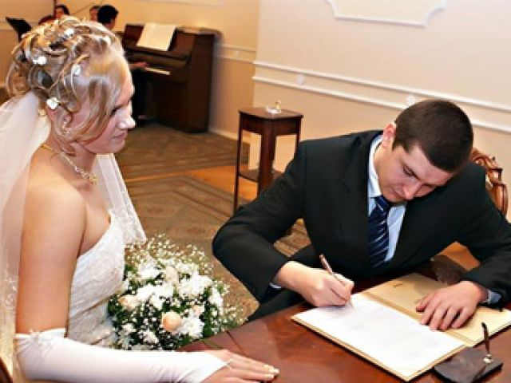
Правильные ответы к конкурсу «Нужное слово»
органах записи актов гражданского состояния, ЗАГС
2 года
договорном и законном
материнство

